Slide 1
Изучаем кабардинский язык
Занятие №106

Slide 2
Диалогым хэта псалъэхэм долэжь.
хуеин - неперех. желать, хотеть чего-л; нуждаться в чём-ком-либо.
Этот глагол часто встречается в языке в следующих формах:
сыпхуейщ/сыфхуейщ (ты мне нужен/вы мне нужны), сыпхуейкъым – ты мне не нужен.
А как будет звучать мн. число?
Сыфхуейкъым – вы мне не нужны.
Перевести: Укъысхуей? Фыкъысхуей?

Slide 3
Псалъэхэм псалъэуха къахэфщ1ык1.
Алим, адыгэбзэ, уи, сыхуейт, псалъалъэм.
Анусэ, щ1эныгъэ, дыхуейщ, уи, куум.
Жантемыр, гъунэгъу, ди, къыпхуейщ, л1ыжьыр.
Сэтэней, фащэ, ухуейкъэ, мы, дахэм?

Slide 4
Адыгэбзэк1э зэвдзэк1.
Марина, ты мне нужна.
Алим, ты мне нужен, иди сюда.
Вы мне не нужны, идите домой.
Мама, я нужна тебе сейчас?
Нет, сейчас ты мне не нужна.

Slide 5
Глагол жьэхэуэн - неперех. толкать, толкнуть, задевать, задеть кого-что-л. I тип спряжения
сыжьэхэуащ – я задел, я столкнулся, но къызжьэхэуащ – меня задел, со мной столкнулся
Сэ сыжьэхэуащ, уэ …
Сэ къызжьэхэуащ
Уэ къыбжьэхэуащ
Абы къыжьэхэуащ
Дэ къыджьэхэуащ
Фэ къывжьэхэуащ
Абыхэм къажьэхэуащ

Slide 6
Урысыбзэк1э/адыгэбзэк1э зэвдзэк1.
Мадинэ, телевизорым ужьэхэмыуэ!
Арсен, шкафым ужьэхэмыуэ!
Укъызжьэхэмыуэ, щ1алэ!
Укъызжьэхэмыуэ, Мухьэмэд!
В темной комнате я задела диван.
В автобусе я задел пассажира.
Машина столкнулась с трактором.
Вчера столкнулись три машины.

Slide 7
Глагол къихун - II неперех. 1) выпадать, выпасть, вывалиться из чего-л.
Составляем предложения.
Например:
Блокнотыр сумкэм къихуащ.
Хэт гъуэлъып1эм къихуар?
…

Slide 8
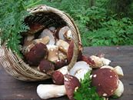
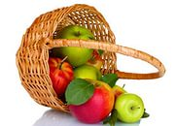
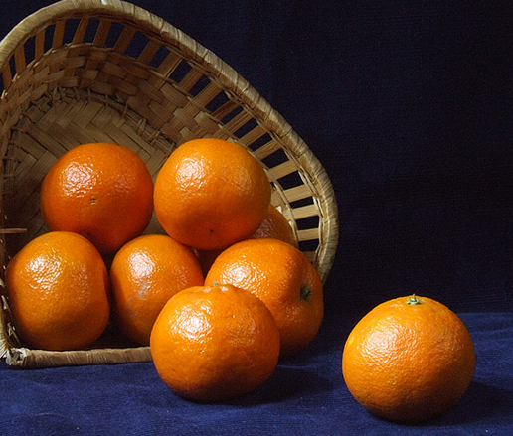
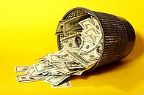
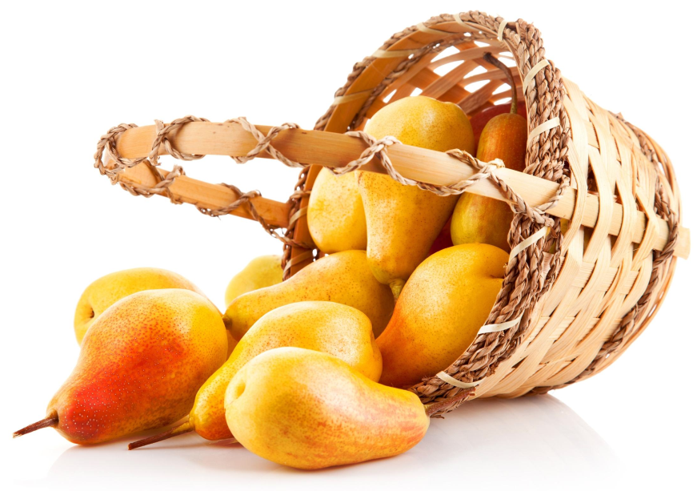
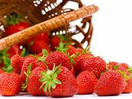
Сыт матэм къихуар?
къищэщащ

Slide 9
Къыщ1эк1ын -? Щ1эк1ын-?
Глагол къыщ1эк1ын может быть как самостоятельным, так и вспомогательным глаголом. Это зависит от его значения. Если глагол употребляется со значением выходить (из дома), то он самостоятельный глагол. А если он употребляется со значением оказаться, то он является вспомогательным глаголом.

Slide 10
Адыгэбзэк1э зэвдзэк1.
Максим, выходи быстрее.
Залина, выходи из дома в 3 часа.
Дина, выходи из дома рано утром.
Анзор, я жду тебя, выходи.
Лена, ты выходишь?

Slide 11
Урысыбзэк1э зэвдзэк1.
Си шыпхъур къэк1уэжауэ къыщ1эк1ащ.
Си къуэшым и ныбжьэгъур университетым щеджэу къыщ1эк1ащ.
Ди спортсменхэр Москва к1уауэ къыщ1эк1ащ.
Си анэшхуэм лыц1ык1улыбжьэ ищ1ауэ къыщ1эк1ащ.

Slide 12
